Slide 1
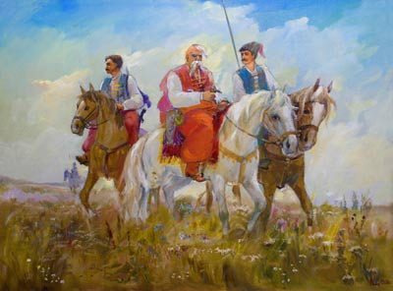
Інтелектуальний конкурс знавців історії козацтва
«Тої слави козацької повік не забудем»

Slide 2
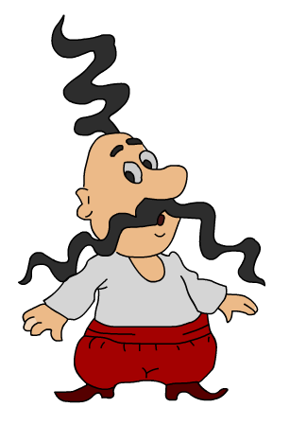
Перший конкурс
«Розминка»

Slide 3
Запитання № 1
Що означає слово «козак»?

Slide 4
Запитання № 1
Що означає слово «козак»?
(вільна людина)

Slide 5
Запитання № 2
Голова козацького уряду

Slide 6
Запитання № 2
Голова козацького уряду
(гетьман)

Slide 7
Запитання № 3
Що означає для козака слово «чайка» ?

Slide 8
Запитання № 3
Що означає для козака слово «чайка» ?
(човен)

Slide 9
Запитання № 4
Найвідоміший козацький танок

Slide 10
Запитання № 4
Найвідоміший козацький танок
(гопак)

Slide 11
Запитання № 5
Найвідоміша козацька страва

Slide 12
Запитання № 5
Найвідоміша козацька страва
(куліш)

Slide 13
Запитання № 6
Про яку деталь козацького вбрання говорили: «широкі як Чорне море»?

Slide 14
Запитання № 6
Про яку деталь козацького вбрання говорили: «широкі як Чорне море»?
(шаровари)

Slide 15
Запитання № 7
Народний співець, оспівувач подвигів козаків

Slide 16
Запитання № 7
Народний співець, оспівувач подвигів козаків
(кобзар)

Slide 17
Запитання № 8
Де розташовувались козацькі табори?

Slide 18
Запитання № 8
Де розташовувались козацькі табори?
(Січ, Запорозька Січ)

Slide 19
Запитання № 9
Перша козацька фортеця, зведена на острові

Slide 20
Запитання № 9
Перша козацька фортеця, зведена на острові
(Мала Хортиця)

Slide 21
Запитання № 10
Кому не дозволялося заходити на територію Запорозької Січі?

Slide 22
Запитання № 10
Кому не дозволялося заходити на територію Запорозької Січі?
(жінкам)

Slide 23
Запитання № 11
Як звали першого козацького гетьмана?

Slide 24
Запитання № 11
Як звали першого козацького гетьмана?
(Дмитро Вишневецький)

Slide 25
Запитання № 12
Як називали в народі Петра Дорошенка?

Slide 26
Запитання № 12
Як називали в народі Петра Дорошенка?
(Сонце руїни)

Slide 27
Запитання № 13
Як називали козаків, що перебували на державній службі?

Slide 28
Запитання № 13
Як називали козаків, що перебували на державній службі?
(реєстрові)

Slide 29
Запитання № 14
Якому гетьману найбільше «дісталося» від істориків?

Slide 30
Запитання № 14
Якому гетьману найбільше «дісталося» від істориків?
(Іванові Мазепі)

Slide 31
Запитання № 15
Автор першої української конституції

Slide 32
Запитання № 15
Автор першої української конституції
(Пилип Орлик)

Slide 33
Запитання № 16
Центральний орган управління Січі

Slide 34
Запитання № 16
Центральний орган управління Січі
(Кіш)

Slide 35
Запитання № 17
Скільки куренів було на Січі?

Slide 36
Запитання № 17
Скільки куренів було на Січі?
(38)

Slide 37
Запитання № 18
Автор книги
«Чорна Рада»

Slide 38
Запитання № 18
Автор книги
«Чорна Рада»
(Пантелеймон Куліш)

Slide 39
Запитання № 19
Відомий козак, який брав участь більше як у п’ятдесяти битвах

Slide 40
Запитання № 19
Відомий козак, який брав участь більше як у п’ятдесяти битвах
(Іван Сірко)

Slide 41
Запитання № 20
Яке церковне свято козаки вважають своїм і коли воно відзначається?

Slide 42
Запитання № 20
Яке церковне свято козаки вважають своїм і коли воно відзначається?
(Покрова, 14 жовтня)

Slide 43
Запитання № 21
Найважливіша ознака влади в козацькому війську

Slide 44
Запитання № 21
Найважливіша ознака влади в козацькому війську
(булава)

Slide 45
Запитання № 22
З ім’ям якого гетьмана пов’язують створення козацької кінноти як роду військ

Slide 46
Запитання № 22
З ім’ям якого гетьмана пов’язують створення козацької кінноти як роду військ
(Богдана Хмельницького)

Slide 47
Запитання № 23
Козаки говорили: «Батько – степ, мати – Січ, дружина – шабля, товариш - …»

Slide 48
Запитання № 23
Козаки говорили: «Батько – степ, мати – Січ, дружина – шабля, товариш - …»
(кінь)

Slide 49
Запитання № 24
Хто наказав зруйнувати Січ?

Slide 50
Запитання № 24
Хто наказав зруйнувати Січ?
(Російська цариця Катерина ІІ)

Slide 51
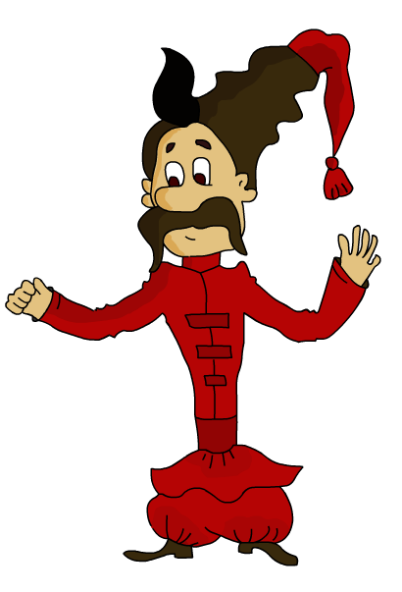
Підводимо підсумок конкурсу
«Розминка»

